Slide 1

UNIVERSITÀ DEGLI STUDI DI NAPOLI “PARTHENOPE”
CORSO DI LAUREA IN INFORMATICA
TESI DI LAUREA TRIENNALE
ANALISI DELLE INTERAZIONI MOLECOLARI E SVILUPPO DI UN SOFTWARE PER L’AUTOMATIZZAZIONE DEL DOCKING MOLECOLARE
Preparazione dei ligandi e dei recettori, docking ed estrazione dei legami
Alfredo Mungari
Matr. 0124002134
Notes:
Buon pomeriggio a tutti, mi chiamo Alfredo Mungari e sono qui alla fine del mio percorso triennale di studi presso l’università Parthenope per presentare la mia tesi dal titolo *Leggi titolo*. Il lavoro tratto è il proseguo della tesi trattata nella seduta precedente dal mio collega Orsini il quale ha illustrato gli aspetti tecnici dal punto di vista delle reti neurali e biologico. Oggi sarà descritta l’applicazione sviluppata per implementare ciò che è stato descritto dal mio collega dal punto di vista implementativo e prestazionale.

Slide 2
IL PROBLEMA E LA SOLUZIONE
"Ogni ape porta in sé il meccanismo dell’universo: ognuna riassume il segreto del mondo."
Michel Onfray
L’argomento trattato dalla mia tesi deriva da un problema di risk assesment che ha un forte impatto nella vita reale e, ha trovato riscontro nella ricerca scientifica in particolare nello studio degli effetti dei pesticidi più diffusi sul mercato sulle api del miele. Da qui l’idea di creare un software per automatizzare e rendere più accessibile quest’analisi
Notes:
La motivazione della mia tesi nasce da uno studio di risk assessment cioè di valutazione del rischio che va a studiare il rischio legato alla mortalità delle api da miele. L’approccio utilizzato per questo studio ha riguardato la predizione di interazioni tra le proteine delle api con i pesticidi attualmente in commercio utilizzati in agricoltura. Questo studio è stato realizzato utilizzando il docking molecolare. Questo approccio risulta essere complicato per i studiosi di biochimica in quanto complesso e bisognoso di molto tempo se fatto a mano. Permetter di approcciare quest’analisi ad una platea più grande di ricercatori

Slide 3
IDEA E SVILUPPO
AUtomated
DOcking
4
RIsk
ASsessment
(AUDO4RIAS)
Funzioni di AUDO4RIAS:
software per l’esecuzione del docking
funzioni di bioinformatica per la preparazione degli input necessari
software per l’analisi dei risultati dell’intero processo
Modelo AGILE
La metodologia di sviluppo software AGILE consistono nel rilasciare rapidamente modifiche al software in piccole porzioni con l'obiettivo di migliorare la soddisfazione dei clienti
Notes:
Il processo di predizione sulle modalità di legame tra pesticidi e recettori, le proteine delle api, prende il nome di docking, siccome tra gli scopi principali della nostra applicazione vi è l’automatizzazione degli step di quest’analisi e siccome tutto ciò è effettuato alla luce di un problema di risk assesment, il nome scelto per il nostro software è Automated DOcking 4 RIsk Assessmnet (AUDO4RIAS). In particolare il nostro software si occupa di: * leggi blocco centrale *. Lo sviluppo del software ha seguito i dettami dello sviluppo AGILE.

Slide 4
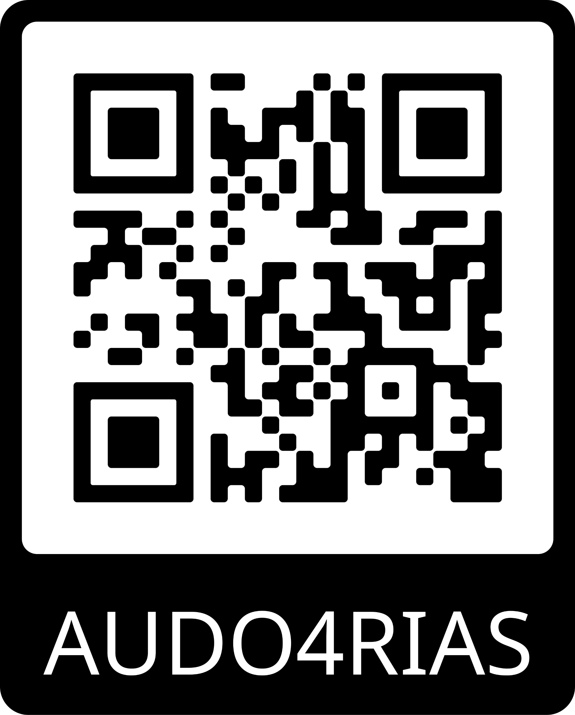

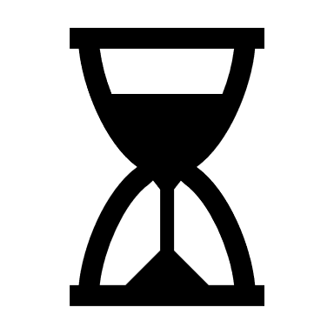
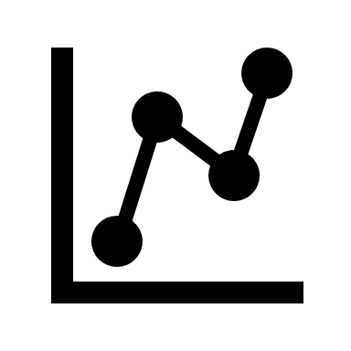

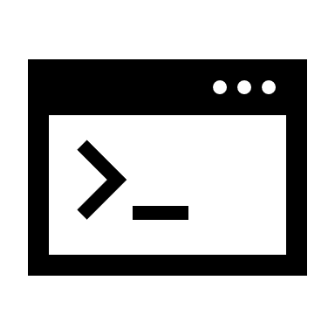
APPLICAZIONE REALIZZATA
04
interfaccia grafica
03
Analisi dei risultati del docking
script python da terminale
02
Esecuzione del docking
01
Preparazione dei ligandi e dei recettori
Notes:
l software realizzato può essere utilizzato in due modalità:
mediante script python da terminale
mediante interfaccia grafica realizzata seguendo il paradigma model-view-controller.
L’applicazione è composta da tre moduli:
Preparazione dei ligandi e dei recettori
Esecuzione del docking
Analisi dei risultati del docking
Il pattern è basato sulla separazione dei compiti fra i componenti software che interpretano tre ruoli principali:
il model fornisce i metodi per accedere ai dati utili all'applicazione;
la view visualizza i dati contenuti nel model e si occupa dell'interazione con utenti e agenti;
il controller riceve i comandi dell'utente (in genere attraverso la view) e li attua modificando lo stato degli altri due componenti.
La GUI usufruirà degli stessi script lanciati da riga di comando garantendo le stesse funzionalità secondo i dettami della OOP, ossia riutilizzo del codice funzionante anziché modifiche dello stesso o scriverne uno nuovo
E’ possibile accedere al repository di GitHub di Computational Docking scannerizzando il QR code presente in questa slide.

Slide 5

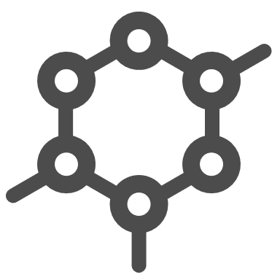
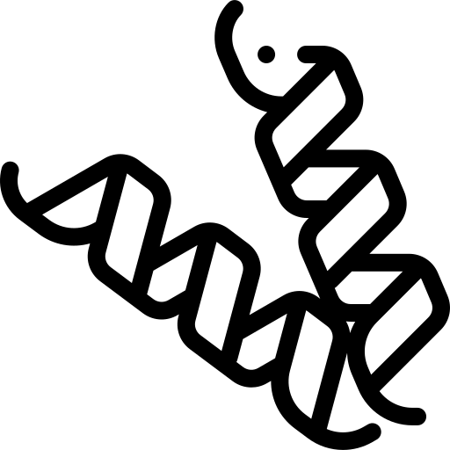
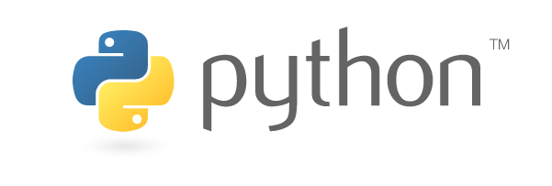

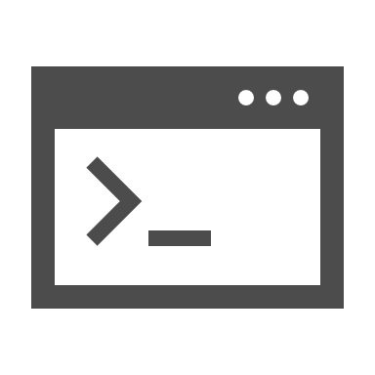
TECNOLOGIE E PIATTAFORME
AutoDock Vina
programma per il docking molecolare e lo screening virtuale
PubChem
il più grande database al mondo di informazioni chimiche liberamente accessibili
RCSB
il centro dati statunitense per l'archivio di file PDB di uso globale
MGLTools
suite software per la visualizzazione e l’analisi delle strutture molecolar
ADFR
suite di strumenti software per la preparazione di ligandi e proteine
Notes:
Il linguaggio scelto per lo sviluppo dell’applicazione è il Python, in quanto provvisto di:
Funzioni di bioInformatica, utili per l’analisi molecolare
Moduli per la gestione e valutazione dei dati
Pacchetti per l’integrazioni con software esterni
Framework per la realizzazione dell’interfaccia grafica

Slide 6
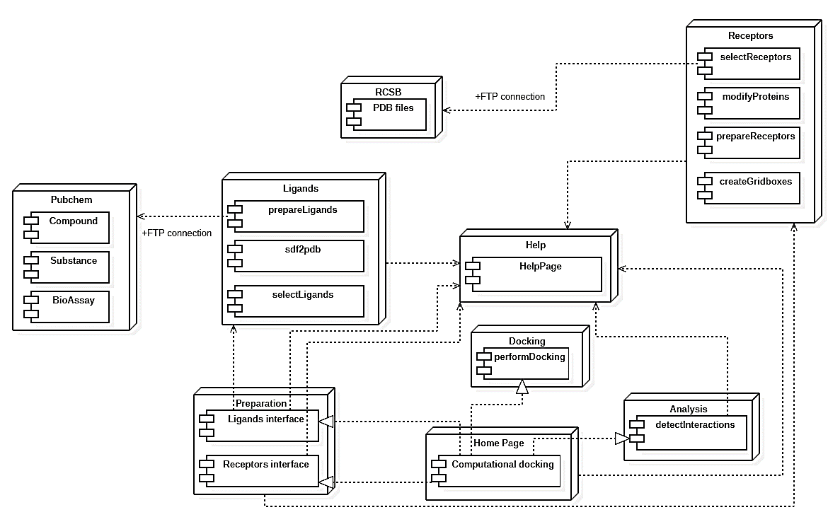
SCHEMA DI AUDO4RIAS

Slide 7
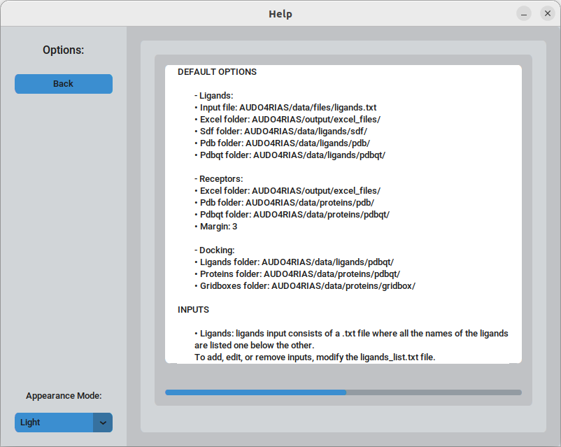
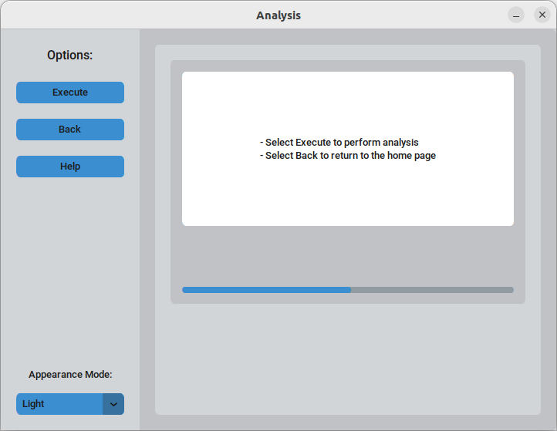
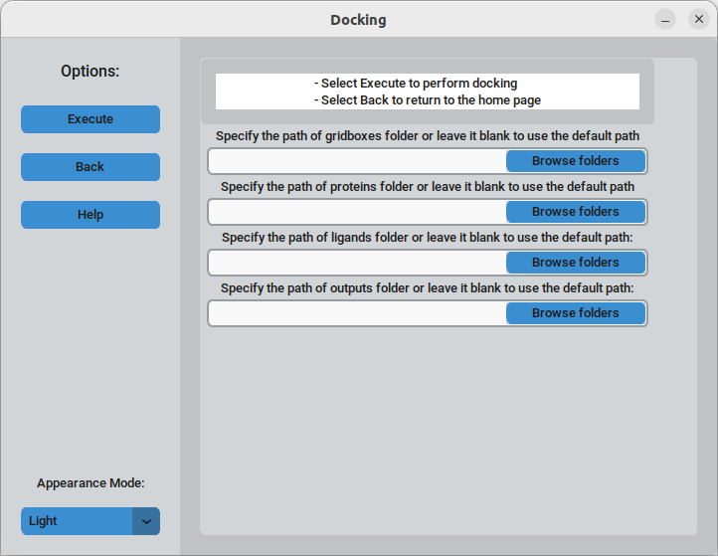
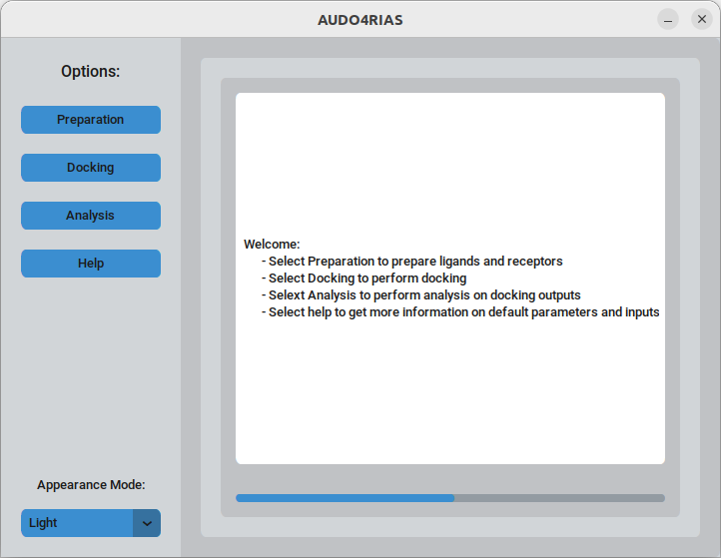
GUI DI AUDO4RIAS

Slide 8
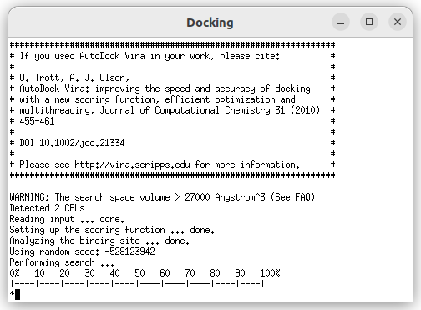
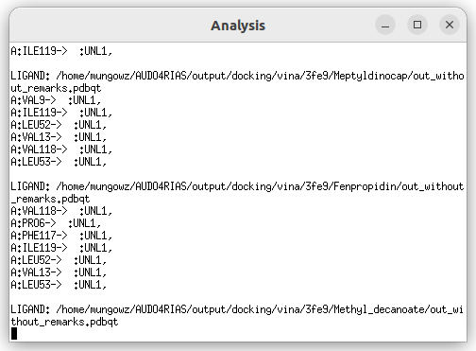
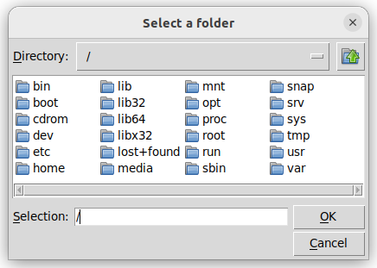
LOG DI AUDO4RIAS

Slide 9
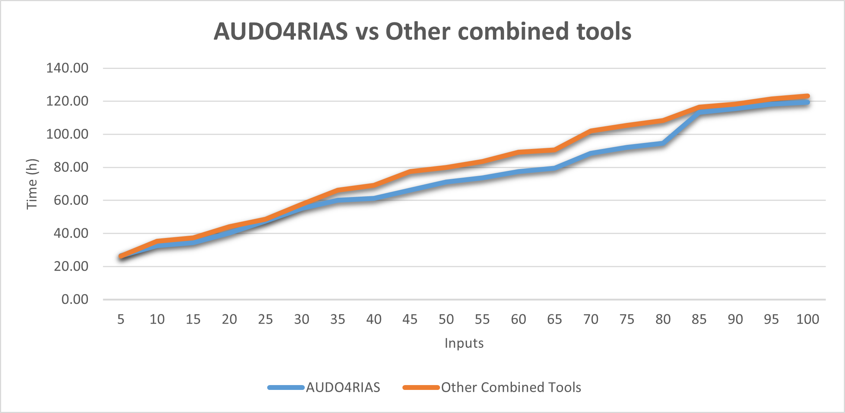
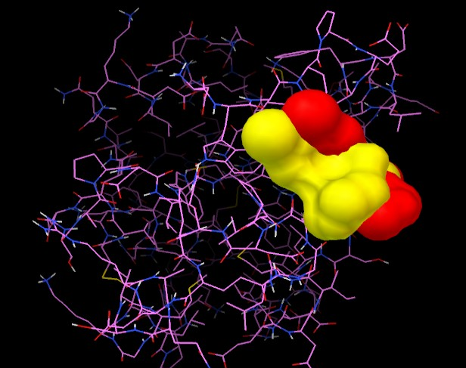
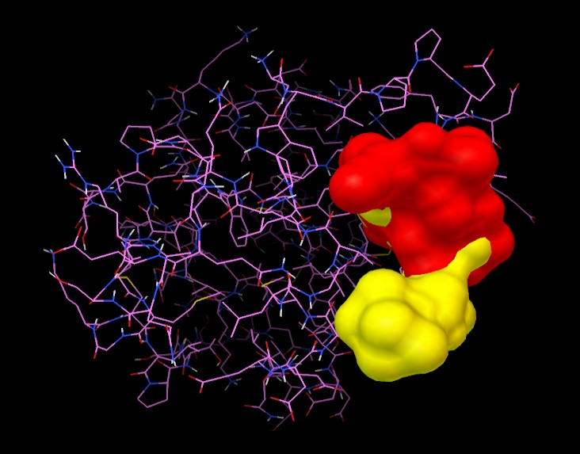
RISULTATI SPERIMENTALI

Slide 10
PERCHÈ SCEGLIERE AUDO4RIAS?
Flessibilità
Usabilità
Accuratezza
Responsività
01
02
03
04

Slide 11
CONCLUSIONI
Obbiettivi rispettati qualitativamente e quantitativamente
Punto fermo per la ricerca
Scalabilità

Slide 12

Alfredo Mungari
alfredo.mungari001@studenti.uniparthenope.it
https://github.com/mungowz

Slide 13
INDICE
Il Problema e la Soluzione
Idea e Sviluppo
Applicazione Realizzata
Tecnologie e Piattaforme
Perchè scegliere AUDO4RIAS
Conclusioni

